Slide 1
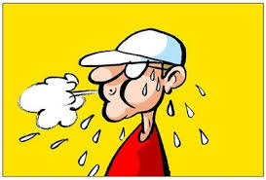
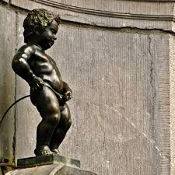
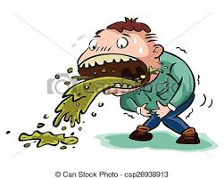
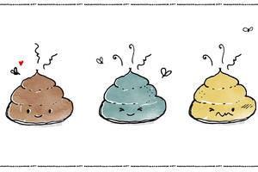
uitscheiding

Slide 2
lesdoelen
Na deze les kan de student benoemen:
Welke soorten uitscheiding er zijn.
Op welke punten urine beoordeeld kan worden.
Wat de Bristol stool scale inhoudt.
Welke hulpmiddelen er zijn voor het opvangen van urine en feces.
Aandachtspunten en opvang materiaal benoemen bij menstruatie.
Bijzonderheden benoemen bij het ondersteunen bij uitscheiding van sputum en braaksel.

Slide 3
Soorten uitscheiding
Endeldarm: ontlasting
Nieren: urine
Huid: transpiratie
Longen: koolstofmonoxide
Menstruatie
Sputum
braaksel

Slide 4
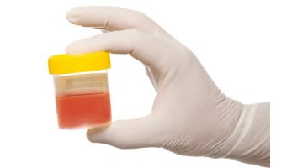
Afwijkingen bij uitscheiding
Observeren & signaleren: kleur / geur / frequentie / helderheid

Slide 5
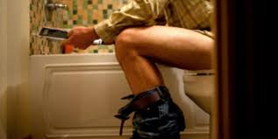
Tips bij problemen met urineren
Zorg voor voldoende privacy.
Gun de ZV de tijd.
ZV natuurlijk houding laten aannemen bijv. staan, goed rechtop zitten.
Zet de waterkraan open.
Was de geslachtsorganen met warm water.

Slide 6
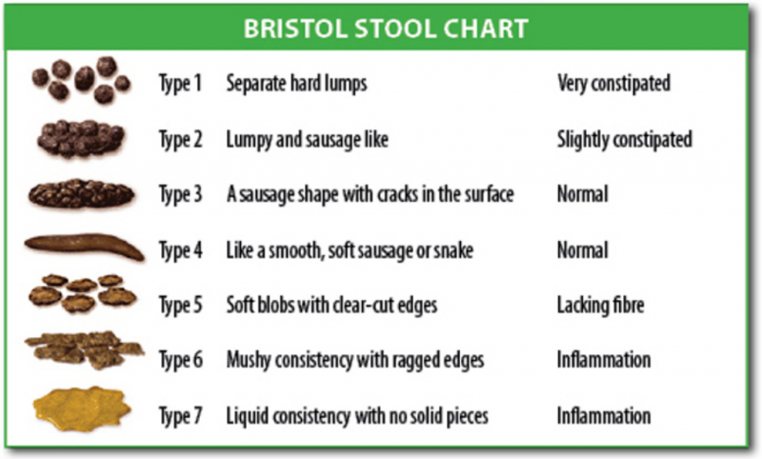
Afwijkende ontlasting: frequentie/ vorm/ kleur/ geur

Slide 7
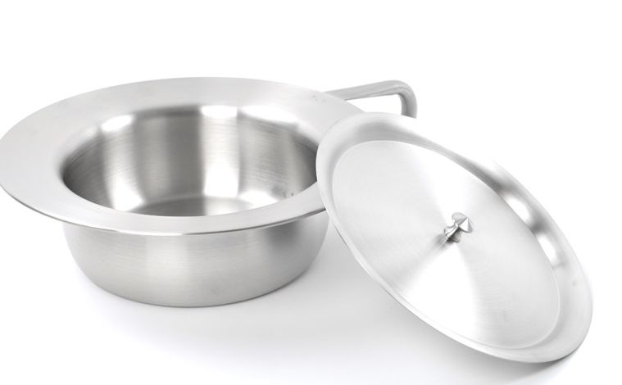
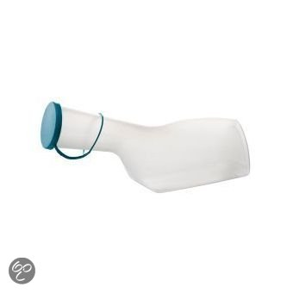
Hulp bij uitscheiding
Je helpt mensen met de “letterlijke” uitscheiding waar zij niet meer zelf kunnen (toiletgang,)
https://www.youtube.com/watch?v=lg30iYT5AQ0

Slide 8
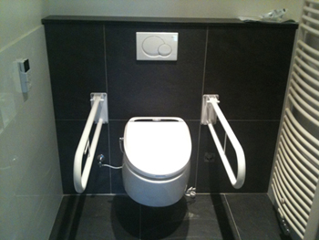
Toilet met hulpmiddelen

Slide 9
Postoel

Slide 10
Incontinentie materiaal
Dit onderdeel wordt verder uitgewerkt in de Wiki.

Slide 11
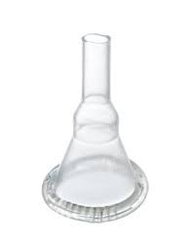
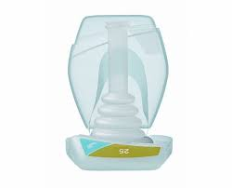
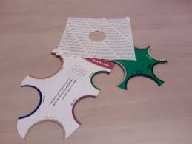
Condoom Katheter
Dit onderdeel wordt verder uitgewerkt in de Wiki.

Slide 12
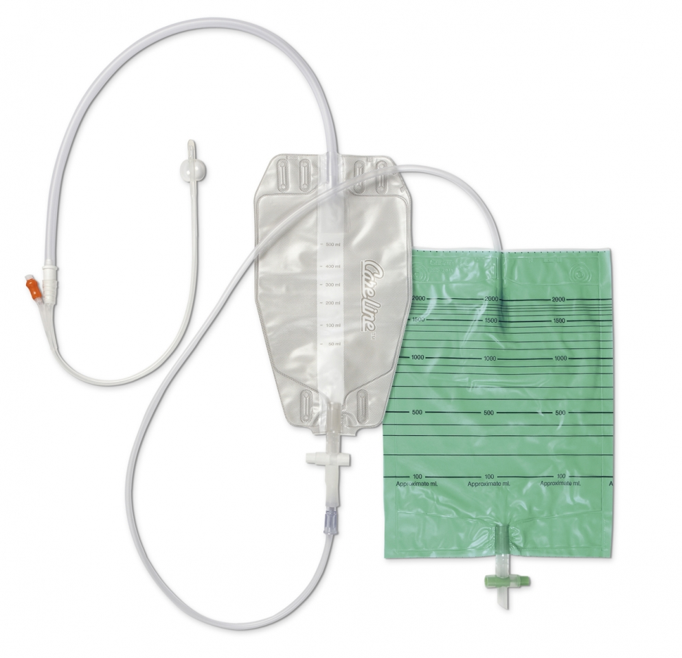
Verwisselen en doorkoppelen katheterzak
Dit onderdeel wordt verder uitgewerkt in de Wiki.

Slide 13
Menstruatie
Gemiddeld menstrueren vrouwen eenmaal per maand gedurende 4-8 dagen
Klachten:
Opgezette buik in voorgaande dagen
Sneller geëmotioneerd of geïrriteerd
Pijn in onderrug tijdens menstruatie
Gevoel dat je dikker bent door vasthouden van vocht
Vermoeidheid

Slide 14
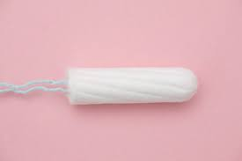
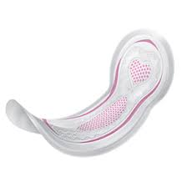
Verzorging bij menstruatie
Persoonlijke hygiëne is extra belangrijk!
Dagelijks wassen van schaamstreek zonder zeep.
Enkele malen per dag verschonen maandverband / tampon.

Slide 16
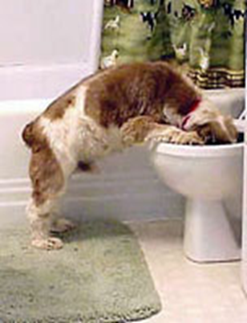
Braaksel
Belangrijke observatiepunten bij het braken zijn
- Tijdstip en frequentie
- Hoeveelheid
- Manier van braken
- Bestanddelen
- Geur
Zorg altijd dat de ademhalingswegen vrij zijn als een zorgvrager moet braken!

